Slide 1
Samverkansrutin för vård- och omsorgsplanering i öppenvård och utskrivning från slutenvård
- revideringar från 1 november 2022
Information oktober 2022
Notes:
Välkomna till information om aktuella revideringar i vår Samverkansrutin och utskrivningsprocessen, ett arbete som den Regionala genomförandegruppen för Samverkansrutinen med representanter från kommunerna, närsjukvården, psykiatrin i Halland och Hallands sjukhus ansvarat för.
Vi är några från den gruppen som kommer att hålla i dagens information. Jag heter I.K och är ordförande i gruppen men också Hallands sjukhus representant. Med mig idag har jag xx och xx.
Genomgången gör vi med stöd av ppt-bilder och bygger på att du som deltar har lite förkunskap om både rutinen och utskrivningsprocessen. Ppt kommer att läggas på Vårdgivarwebben om Trygg och effektiv utskrivning tillsammans med reviderad Samverkansrutin.
Vi är öppna för frågor, men först efter att vi gjort vår genomgång idag och ni kommer att ha möjlighet att skicka in frågor vila mail framöver.
Vi vill starta med en kort inledning innan vi går in på aktuella revideringar.

Slide 2
Lag (2017:612) om samverkan vid utskrivning från sluten hälso- och sjukvård
Trädde i kraft 2018
För att möta denna lagstiftning behöver vi ha fokus på att:
Notes:
Den lag som reglerar utskrivningsprocessen är Lag……. Som trädde i kraft 2018. Lagen vill särskilt främja att en patient med behov av insatser skrivs ut från den slutna vården så snart som möjligt efter det att den behandlande läkaren bedömt att patienten är utskrivningsklar. I Halland har vi sedan 2020 två underlag som omsätter denna lag och i dessa har vi bl.a. denna bild med patienten/brukaren i mitten för att lyfta fram vad vi tillsammans behöver ha fokus på för ett personcentrerat arbetssätt och nära vård.
(” Denna lag syftar till att främja en god vård och en socialtjänst av god kvalitet för enskilda som efter utskrivning från sluten vård behöver insatser från socialtjänsten, den kommunalt finansierade hälso- och sjukvården eller den öppna vården.
I detta syfte ska lagen särskilt främja att en patient med behov av insatser skrivs ut från den slutna vården så snart som möjligt efter det att den behandlande läkaren bedömt att patienten är utskrivningsklar. ”)

Slide 3

Anvisning och Samverkansrutin
Fastställda dokument i Halland
Sedan november 2020
Anvisningen beskriver
ansvar och uppdrag på
en övergripande nivå.
Samverkansrutinen är mer detaljerad och beskriver samarbetet kring patienten
och stegen i processerna.
Lifecare - gemensamt IT-stöd för kommunikation och planering, inkluderat tidbok
Notes:
Underlagen vi utgår från är Anvisningen som beskriver… och Samverkansrutin som är en mer …..
Som stöd för kommunikationen använder vi Lifecare.

Slide 4
Aktuell revidering gäller
1 november 2022
Varför?
Samverkansrutinen inte gett en tillräcklig tydlig vägledning och har gett utrymme för olika tolkningar. ​
Tydliggöra skrivningarna i Samverkansrutinen
så att de också stödjer ambitionen med ny Överenskommelse för den ekonomiska regleringen mellan Region Halland och Hallands kommuner.
Förslag på revideringar var på synpunktsrunda
i våras.​
Notes:
Varför är det aktuellt med en revidering?
Uppföljning och erfarenheter har visat att följsamhet och resultat av nuvarande skrivningar i Samverkansrutinen inte gett en tillräcklig tydlig vägledning och har gett utrymme för olika tolkningar.
Syftet med aktuell revidering är också att samordna och tydliggöra skrivningarna i Samverkansrutinen och så att de stödjer ambitionen med ny Överenskommelse för den ekonomiska regleringen mellan Region Halland och Hallands kommuner som tagits fram under våren 2022.
Förslag på revideringar var på synpunktsrunda i våras. Lämnade synpunkter har beaktats och Regionala Utvecklingsgruppen God och nära vår, sammansatt at kommunernas socialchefer och bitr. hälso- och sjukvårdsdirektör, har ställt sig bakom den version av Samverkansrutinen och Anvisningen som gäller från och med 1 november 2022.

Slide 5
Ny Överenskommelse mellan Region Halland och Hallands kommuner 221101
Utgångspunkten i samverkan mellan parterna är tillit med målsättningen att patienterna inte är kvar
i slutenvården efter att de är utskrivningsklara,
d.v.s. när patienten av läkare bedöms att inte ha behov av sluten hälso- och sjukvård, vilket innebär att patienten inte längre behöver den slutna vårdens resurser/insatser kopplat till aktuellt vårdtillfälle.
Överenskommelsen reglerar kommunernas betalningsansvar för utskrivningsklara patienter på vårdavdelning vid Hallands sjukhus eller inom Psykiatrin i Halland.
Överenskommelsen frångår lagtexten då beräkningen av betalningsansvar utgår från att den dag meddelandet
om Utskrivningsklar skickas från slutenvården registreras som dag 0, oberoende av när på dygnet meddelandet skickas.
Nytt - Dagens reglering kopplat till om meddelandet om Utskrivningsklar skickas före eller efter kl 12 tas bort 1/11.
Notes:
Denna nya Överenskommelsen mellan RH och Hallands kommuner gäller också från 1/11 och i den framgår det att utgångspunkten i …..

Slide 6
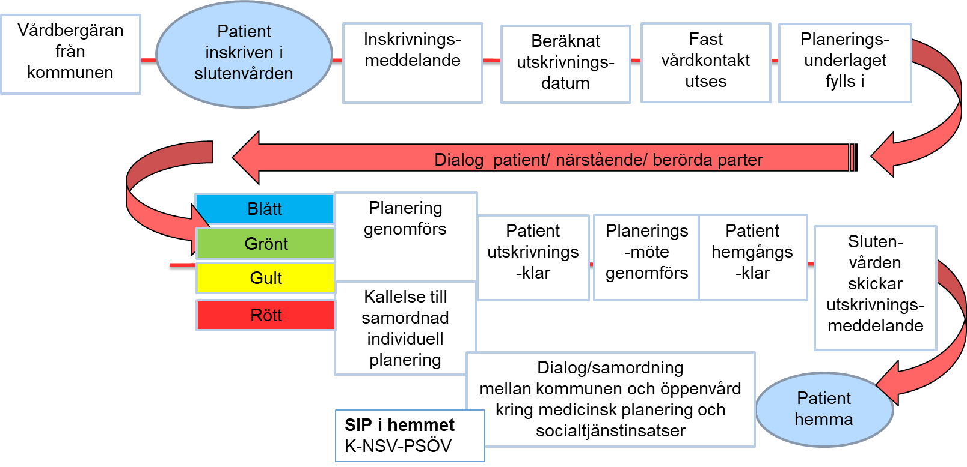
Förändringar i utskrivningsprocessen från 1 november 2022
Notes:
Vi ska nu gå igenom aktuella förändringar i Samverkansrutinen och lämnar över till dig xxx för att beskriva delar av dessa

Slide 7
Utskrivningsprocessen – översikt processteg och i vilka delar revideringar har gjorts
Patient inskriven i slutenvården
Vårdbergäran från kommunen
Inskrivnings-meddelande
Beräknat utskrivnings-datum
Fast vårdkontakt utses
Planerings-underlaget fylls i
Dialog patient/ närstående/ berörda parter
Blått
Planering genomförs
Planerings-möte genomförs
Patient utskrivnings-klar
Patient hemgångs
-klar
Sluten-vården skickar utskrivnings-meddelande
Grönt
Gult
Kallelse till utskrivnings-planering/SIP
Rött
Patient hemma
Dialog/samordning
mellan kommunen och öppenvård
kring medicinsk planering och socialtjänstinsatser
SIP i hemmet
K-NSV-PSÖV
Notes:
Denna bild är en översikt över stegen i utskrivningsprocessen där Vårdbergäran från kommunen är ett viktigt underlag för specialistvården och ska skickas på alla patienter som är kända av kommunen. De lila rutorna visar var aktuella förändringar har gjorts och vi kommer att utgå från denna bild i vår genomgång för att ni ska kunna följa med var i processen vi befinner oss.

Slide 8
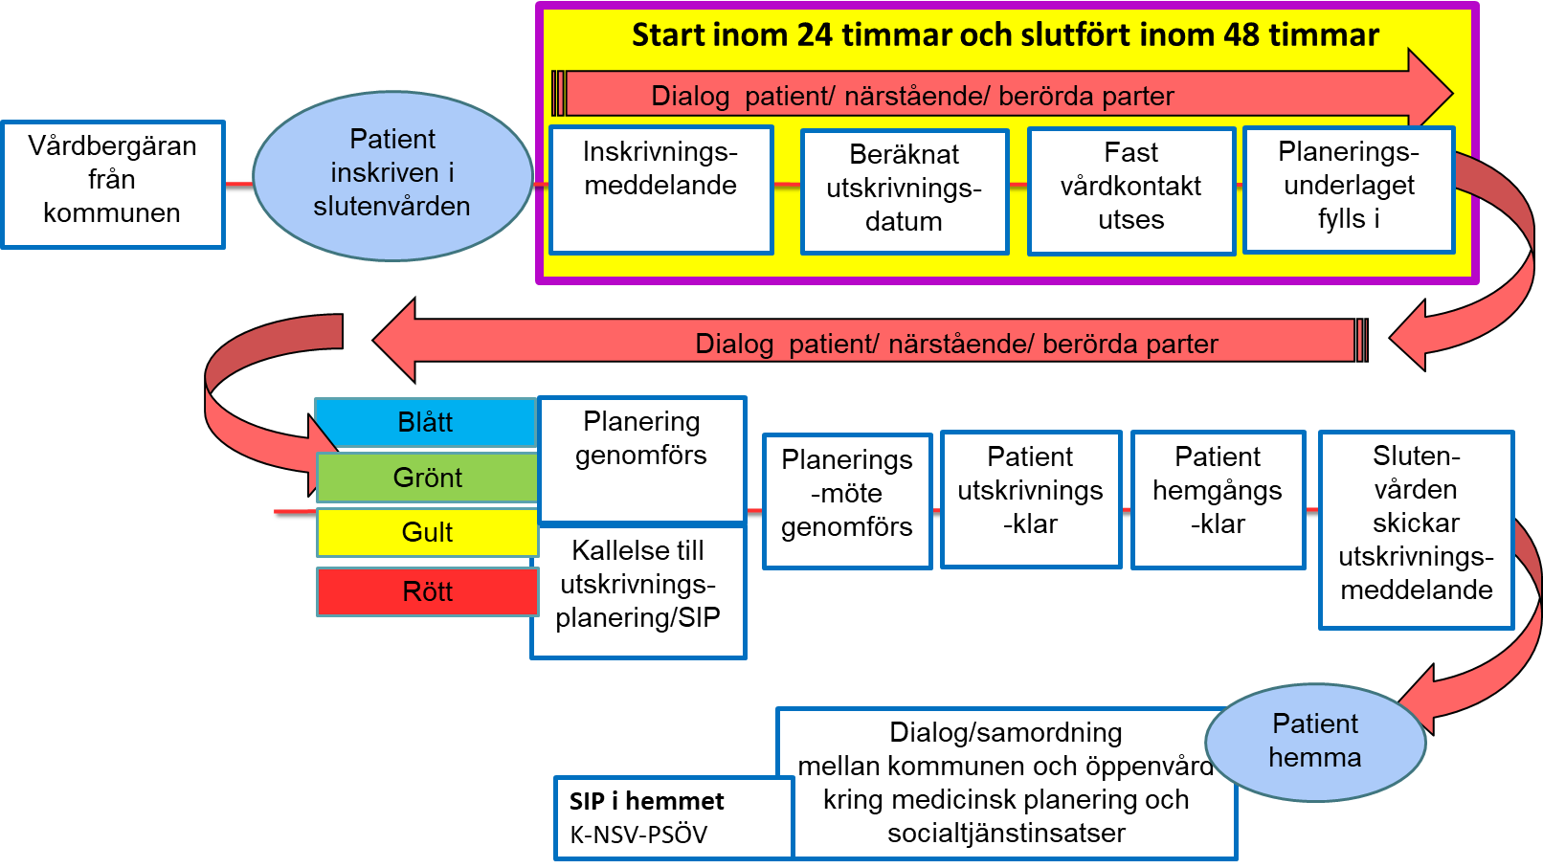
Vid inskrivning i slutenvården
Nytt
Ifyllnad av Planeringsunderlaget inom 48 timmar
Samtliga parter påbörjar ifyllnad av planeringsunderlaget
i Lifecare, inom 24 timmar från att det första inskrivningsmeddelandet skickats vardagar.
”Vet ej” används när inte fullständig information finns, men ska kompletteras senast inom 48 timmar med patientens behov och förutsättningar för rätt färgspår och planering. Planeringsunderlaget uppdateras vid förändrad bedömning.
Meddelande om beräknat utskrivningsdatum tidigareläggs – gäller alla spår
Slutenvården kontaktar omgående kommunen via generellt meddelande om beräknat utskrivningsdatum tidigareläggs eller flyttas fram mer än ett dygn för planering inför utskrivning.
Notes:
Nytt- De patienter som skrivs in i slutenvården är ofta svårt sjuka/multisjuka. För att skapa bättre förutsättningar för en hög kvalitet i planeringen inför utskrivning förlängs tiden för ifyllnad av planeringsunderlaget till inom 48 timmar. Uppföljningen visar att ”Vet ej” är ett svar som förkommit för ofta och ger ibland en felaktig vägledning i behovet av planering och insatser från kommunen.
Om beräknat utskrivningsdatum tidigareläggs eller flyttas fram, meddela kommunen omgående

Slide 9
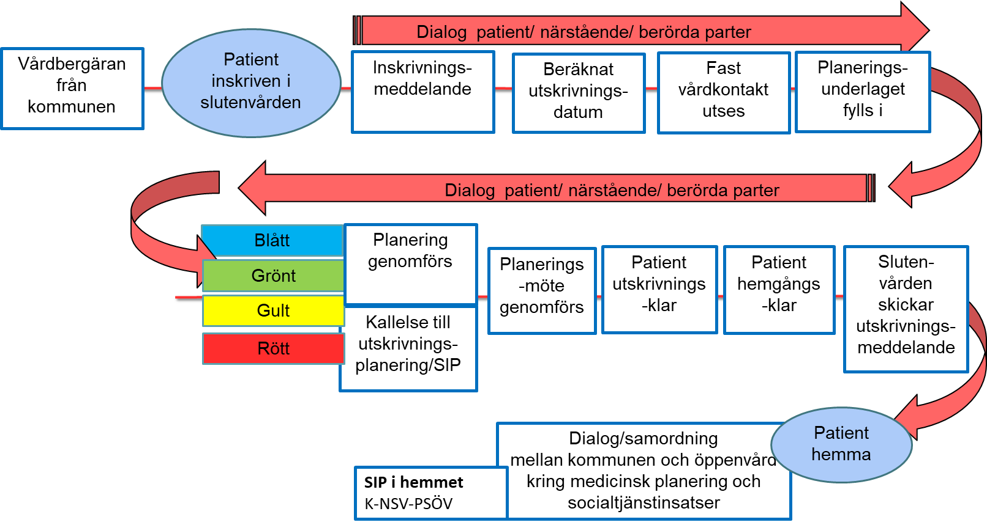
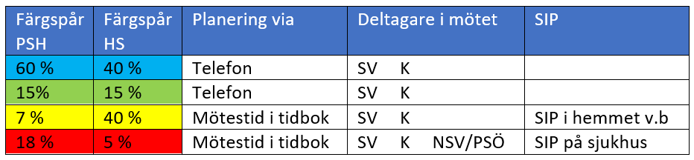
Fördelning mellan färgspåren
Uppföljning av antalet patienter per färgspår i Lifecare följs kontinuerligt.
Uppföljningen visar att större delen av patienterna i slutenvård planeras enligt blått och gult spår. Minsta gruppen är patienter tillhörande rött spår.
Notes:
Totalt planeras ca 800 patienter varje månad inom Hallands sjukhus med stöd av denna process, vilket är nästan 30 % av alla patienter som vårdas inom Hallands sjukhus varje månad
Motsvarande siffar för Psykiatrisk slutenvård är ca 200 patienter varje månad, vilket är ca 35 % av alla patienter som vårdas inom psykiatrin varje månad

Slide 10
Revideringar Gult spår
Gult spår omfattar patienter med nytillkomna/förändrade behov av hälso- och sjukvårdsinsatser.
Patienten kan även ha behov av socialtjänstinsatser.
Kommunen bedömer utfall av färgspår i Lifecare och ändrar vid behov färgspår, samt meddelar övriga parter i ett generellt meddelande vid byte av färgspår.
Nytt - Slutenvården ansvarar för att skicka videolänk till närstående om mötet sker digitalt.
Resultatet av utskrivningsplaneringen dokumenteras i patientinformation
Lifecare senast samma dag som utskrivningsplaneringen genomförs.

Slide 11
Revideringar Gult spår
- fortsättning
Nytt- målgrupper för SIP efter utskrivning
SIP ska upprättas i hemmet efter utskrivning för:
nyinskrivna i hemsjukvården
patienter som inte har förmåga att samordna sin vård och omsorg
patienter med flera läkarkontakter (från både närsjukvård och specialistvård)
för patientens långsiktiga planering och samordning av vård- och omsorgsinsatser
i syfte att minimera behov av oplanerade vårdkontakter och återinskrivning.
Kommunen skickar ett generellt meddelande/meddelande utanför vårdtillfälle till närsjukvården/psykiatrisk öppenvård för kallelse till SIP utifrån ovan beskrivna målgrupper
med information om vilka funktioner som bör delta.
Om kommunen ej ser behov av samordning av insatser, SIP för patient enligt målgrupper ovan, ska anledningen till beslutet tydliggöras och meddelas via generellt meddelande i Lifecare till berörda parter.
Närsjukvården säkerställer att patienten får ett utskrivet exemplar av upprättad SIP.
Notes:
Varför ska vi göra en SIP för utvalda målgrupper? Del i den nära vården och ett personcentrerat arbetssätt för en delaktig och trygg patient i syfte att minimera behov av oplanerade vårdkontakter och återinskrivning. Exempel – som belyser detta.

Slide 12
Revidering Rött spår
Målgrupp för patienter som ska planeras enligt rött spår har avancerade behov av hälso- och sjukvårdsinsatser och/eller nytillkomna omfattande behov av socialtjänstinsatser hos patient.
Nytt
Planeringsunderlag som leder till rött spår
ska inte ändras, med undantag för personer boende
i Särskilt boende (SÄBO).
Mötestider för rött spår ska prioriteras för
att inte förlänga vårdtiden för de svårast sjuka patienterna.
Finns inte tider tillgängliga i gemensam tidbok ska planering av mötestid ske via telefonavstämning mellan parterna.
Slutenvården ansvarar för att skicka videolänk till närstående om mötet sker digitalt.
Notes:
Omprioritering av mötestid kan vara aktuellt och då innebära att annan inplanerad patient kan behöva flyttas till annan tid/dag.

Slide 13
Utskrivningsklar
Den behandlande läkaren har bedömt att patienten inte längre behöver vård vid en enhet inom slutenvården. Bedömningen av om en patient är utskrivningsklar är en professionell bedömning som den behandlande läkaren ska göra utifrån sitt yrkesansvar, vetenskap och beprövad erfarenhet.
Nytt - komplettering av definition
Meddelandet skrivs i Lifecare samma dag som patienten bedöms vara utskrivningsklar, vilket innebär att patienten inte längre behöver den slutna vårdens resurser/insatser kopplat till aktuellt vårdtillfälle.
Notes:
Ambitionen ska vara att patient ska kunna lämna slutenvården samma dag som hen meddelas att vara utskrivningsklar, epikris ska vara färdigställd och plan för vad som sker efter utskrivning ska finnas.
När det är aktuellt ska hjälpmedelsbehov vara säkerställt från slutenvården.

Slide 14
Hemgångsklar
Hemgångsklar är ett stöd i dialogen mellan berörda parter i planeringen
för att säkerställa/uppfylla det som krävs för att en patient ska kunna
skrivas ut från slutenvården på ett tryggt och säkert sätt utifrån patientens aktuella behov.
Nytt för kommunen
  Inte obligatoriskt att bocka i kryssrutan för kommunen för att planeringen i Lifecare
  ska kunna fullföljas/slutföras.
Nytt för slutenvården
  För en ökad tydlighet i informationsöverföring inför utskrivning ska slutenvården kommentera punkterna i hemgångsklar i Patientinformationen i Lifecare.
  Detta som komplement till kryss-markeringarna för en trygg utskrivning och tydlighet för mottagande part.

Slide 15
Definitioner och begrepp
I kapitel om Definitioner och begrepp har kompletteringar och förtydliganden gjorts som också uppdaterats i rutinen i övrigt där dessa begrepp används.
Det omfattar:
komplettering med skrivning om beräknat utskrivningsdatum
förtydligat skrivningen om utskrivningsklar med vad begreppet innebär
ändrat beskrivningen om utskrivningsplanering, till ”planering inför utskrivning”
tydliggjort fast vårdkontakts ansvar och uppdrag

Slide 16
Summering av aktuella förändringar
Tidsram för ifyllnad av planeringsunderlaget justeras till 48 h | Start ifyllnad av planeringsunderlaget inom 24 timmar och kompletteringar senast inom 48 timmar från det att första inskrivningsmeddelandet skickats vardagar i syfte att minimera svaren ”vet ej”.
Slutenvården kontaktar kommunen om beräknat utskrivningsdatum tidigareläggs eller flyttas fram mer än ett dygn | Slutenvården får ansvar att meddela berörda vid generellt meddelande för att göra dem uppmärksamma på ändringen för en trygg och effektiv planering inför utskrivningen.
Gult spår kompletterats med målgrupper för vilka SIP ska upprättas i hemmet efter utskrivning | Är inte detta aktuellt ska kommunen kommentera/motivera varför. Kommer att utvärderas för att säkerställa att rätt målgrupper har ramats in.
Planeringsunderlag som leder till rött spår ska inte ändras med undantag för personer i SÄBO och planering av mötestid ska vid behov göras via telefonavstämning | Patienterna som ska planeras enligt rött spår är de svårast sjuka och ska hanteras skyndsamt för att inte vårdtiden ska förlängas. Finns inte tider i gemensam tidbok ska kontakt tas via telefon.
Slutenvården skickar videolänk till närstående när planeringsmötet sker digitalt | Närstående har hittills haft en mycket begränsad möjlighet att delta via video, en lösning finns nu varför detta ansvar kan skrivas in.
Klockslag kopplat till meddelande om utskrivningsklar tas bort | Det spelar ingen roll när på dygnet meddelandet skickas. Före eller efter kl 12 tas bort.
Punkterna i Hemgångsklar ska kommenteras av slutenvården | Detta som komplement till kryss-markeringarna för en trygg utskrivning och tydlighet för mottagande parter. Justering gjord från 3 dygn till 4 dygn för särskilt nutritionsbehov (p.g.a. leveranstid).
Definitioner och begrepp i delar kompletterats och förtydligats | Exempelvis: Utskrivningsklar kompletterats med vad begreppet innebär.
Notes:
Särskild satsning planeras i Halland för ökad kunskap och användande av SIP bland annat kopplat till den revidering som nu är gjord i Samverkansrutinen.

Slide 17

Frågor?
Information kommer att finnas på Vårdgivarwebben för Trygg och effektiv utskrivning som:
- Kortfattad skriftlig information om
revideringarna
- Samverkansrutin och Anvisning
som gäller från och med 1 november 2022
- Denna ppt-slinga
Frågor kopplat till Samverkansrutinen kan
skickas till britta.engvall@regionhalland.se
Svar kommer att publiceras på Vårdgivarwebben

Slide 18
Vi är representanterna i den
Regionala genomförandegruppen för Samverkansrutinen:
Pia Berglund Kungsbacka kommun
Maria Dymne Varbergs kommun
Anna Hurtig Falkenbergs kommun
Åsa Rydberg Halmstad kommun
Kristina Isaksson Laholms kommun
Lena Borg Hylte kommun
Linda Hedberg Psykiatrin I Halland
Ingrid Kvist Hallands sjukhus
Petra Jacobson Vårdval Halland privat regi
Peter Fredriksson Närsjukvården Halland
Britta Engvall Regionkontoret

